Slide 1
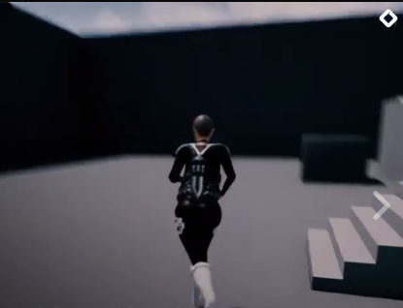
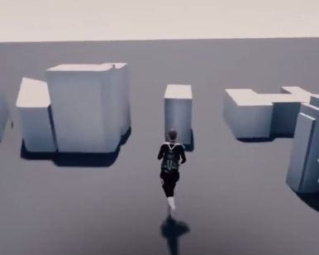
VR 미로 찾기
게임 개요
VR 게임으로 미로를 탈출 하는 게임
게임 방법
미로 속 갈림길 을 시선으로 선택
선택 된 길을 통해
미로 속을 빠져 나와야 한다.
게임 모드 (탄광 호러모드 )
무너져 가는 탄광 막장 속 제한된 시간안 에 탈출해야만 한다.
그리고… 뒤 에서 당신을 쫓아오는..알수 없는 기괴한 소리 와 음산한 기운이 ..따라온다..

